Slide 1
Методы и приёмы оживления истории
Варельджан К.С.,
учитель истории, обществознания, права, экономики
МБОУ «Лицей №35»

Slide 2
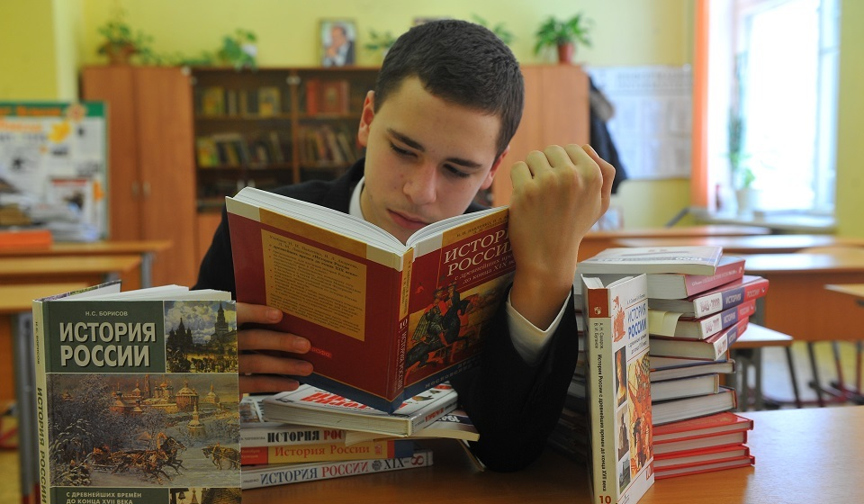
История - одна из древнейших наук человечества.

Slide 4
12 закономерностей функционирования мозга
Наш мозг — плод эволюции, поэтому он работает в соответствии с выработанными историческими потребностями.
Физическая нагрузка стимулирует работу мозга.
У каждого человека разная электропроводимость мозга — именно поэтому все мы по-разному воспринимаем информацию из внешнего мира.
Механизм памяти гораздо сложнее, чем мы можем себе представить.
Лучше запоминается информация, при поступлении которой задействованы несколько чувств восприятия.
Мозг игнорирует всё скучное.
Постоянный стресс ухудшает работу мозга, а хороший сон улучшает мыслительные процессы.
Мозг женщины отличается от мозга мужчины, но это никак не влияет на познавательные процессы.
Мозг способен учиться всю жизнь.

Slide 5
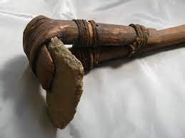
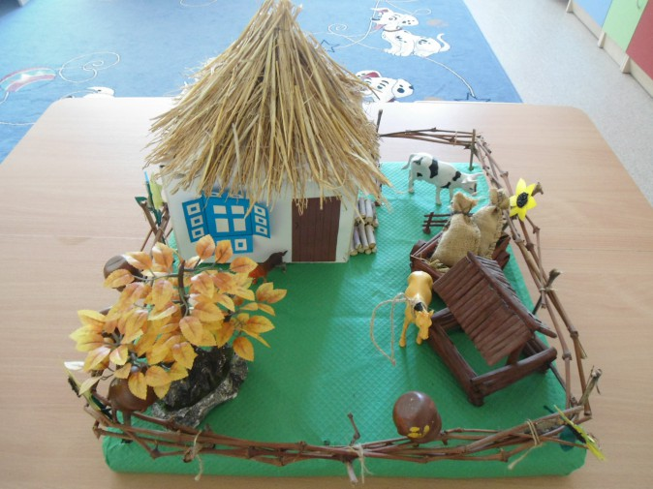
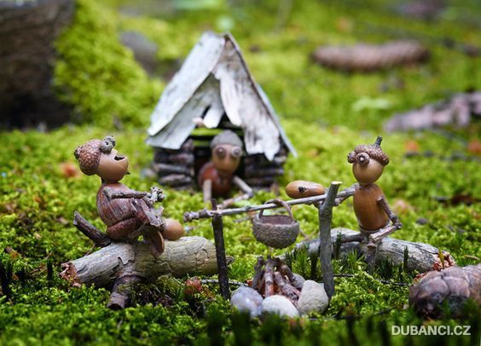
Исторический проект.
Изготовление исторического артефакта.

Slide 6
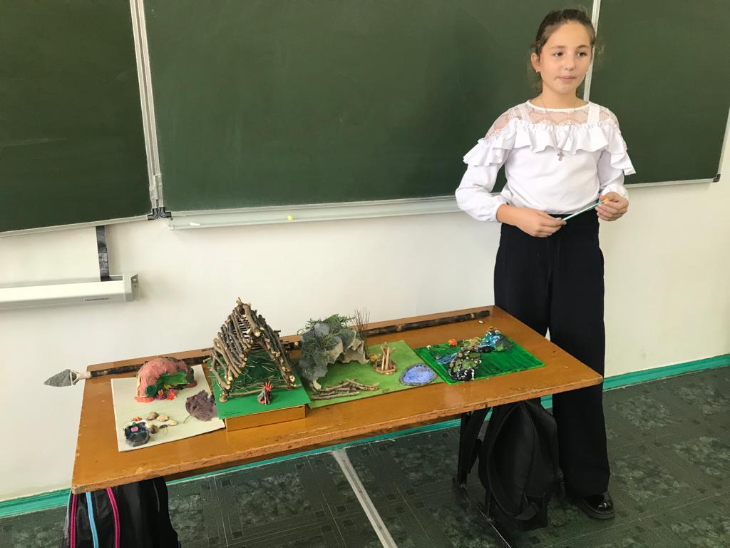
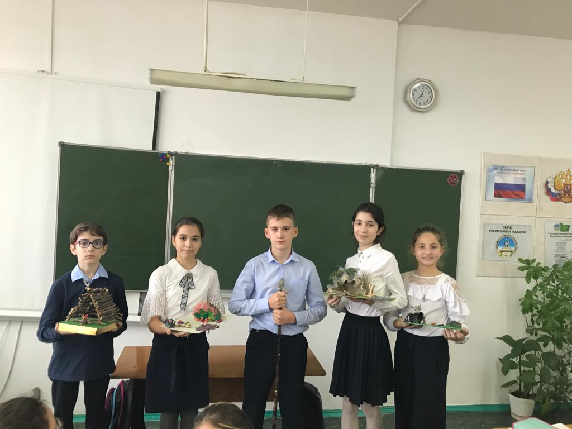
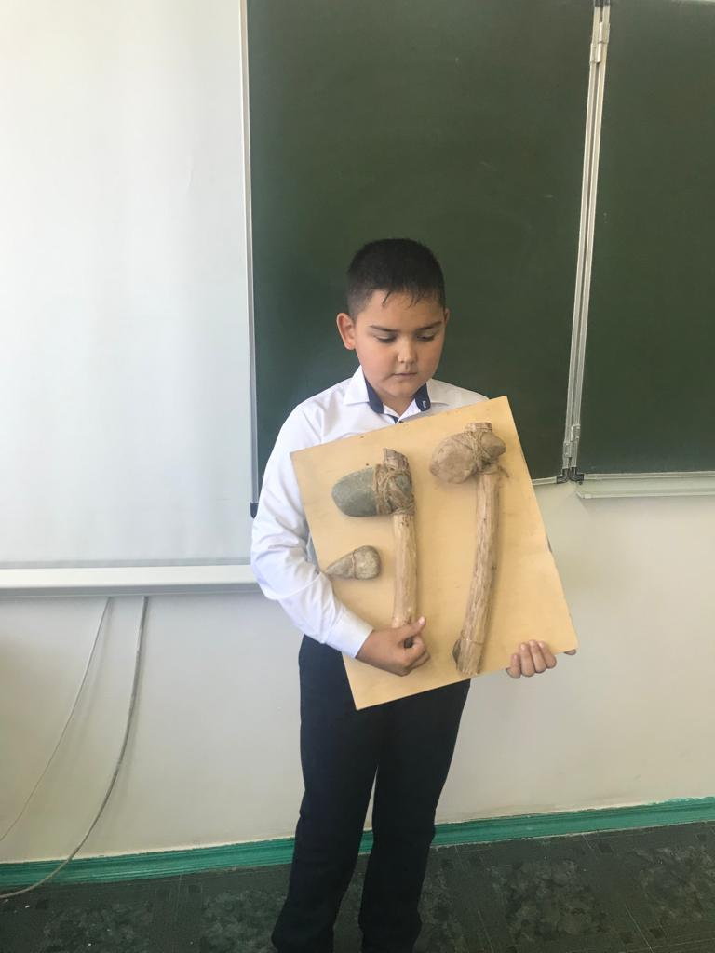
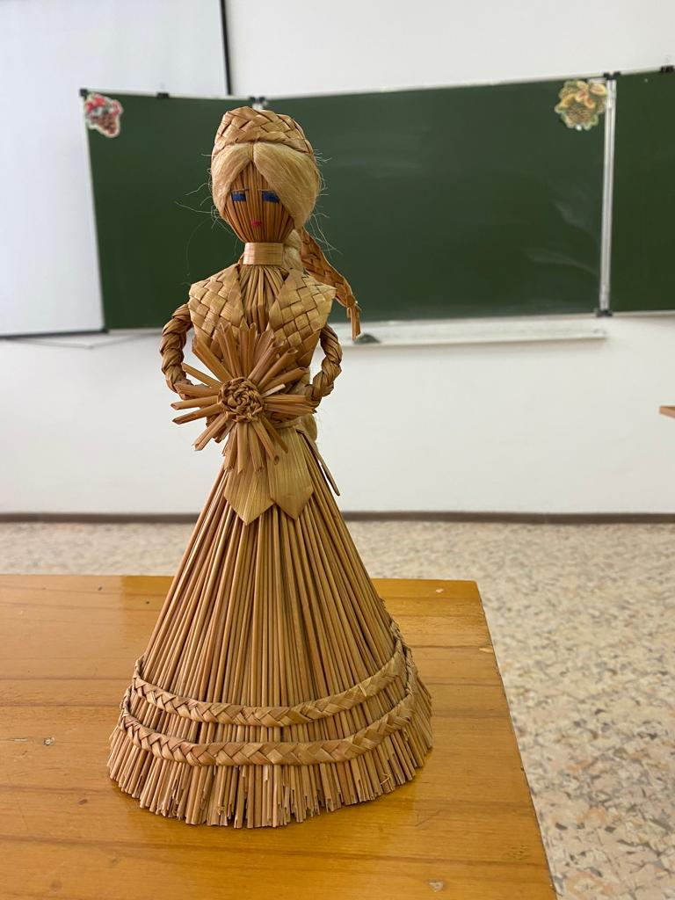

Slide 7
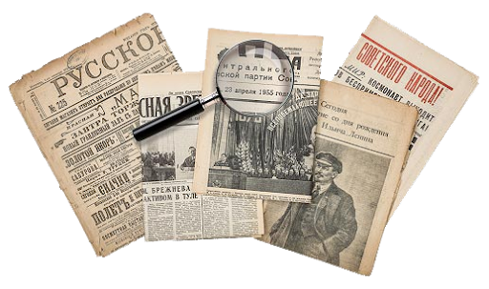
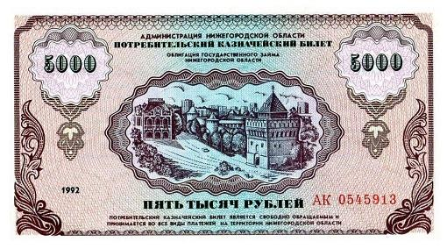
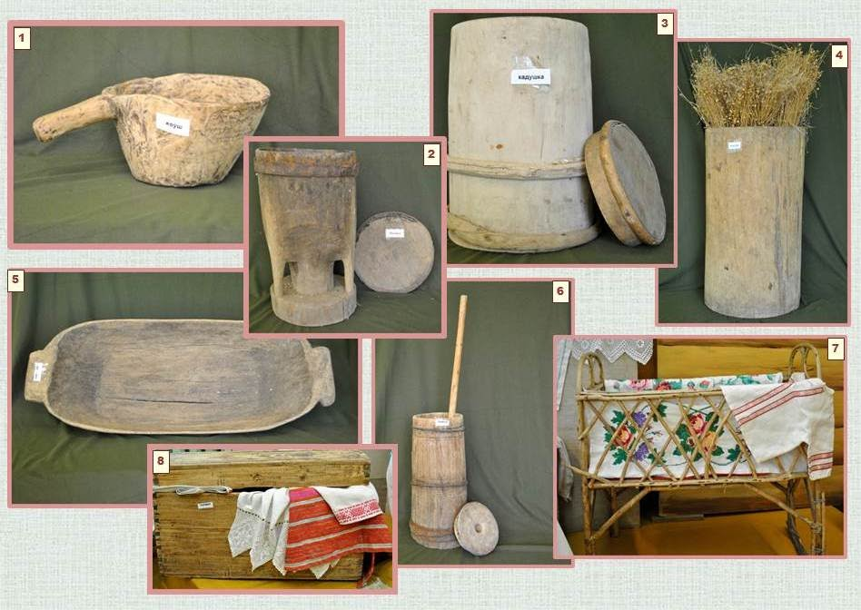
Исторический аукцион

Slide 8
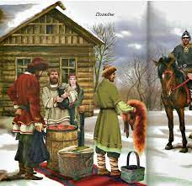
Приём визуализации исторического понятия
Полюдье- в Древней Руси первоначально ежегодный объезд князем и дружиной подвластного населения (людей) для сбора дани.

Slide 9
Ступеньки интеллекта

Slide 10
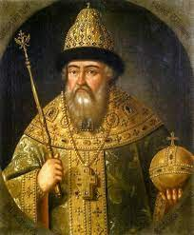
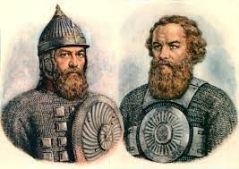
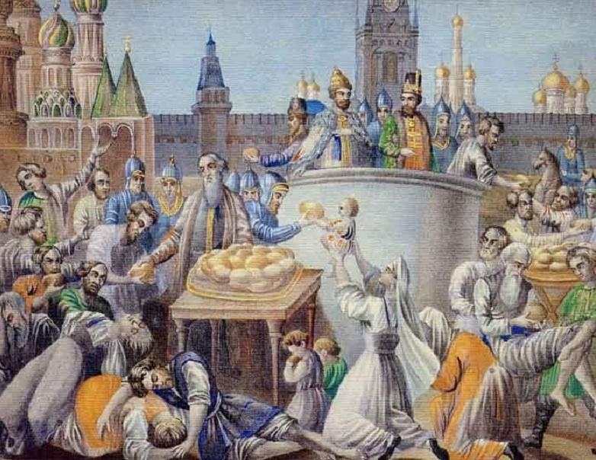
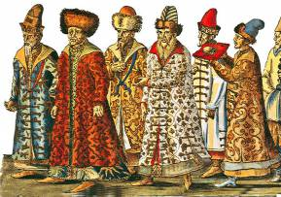
Смутное время

Slide 11
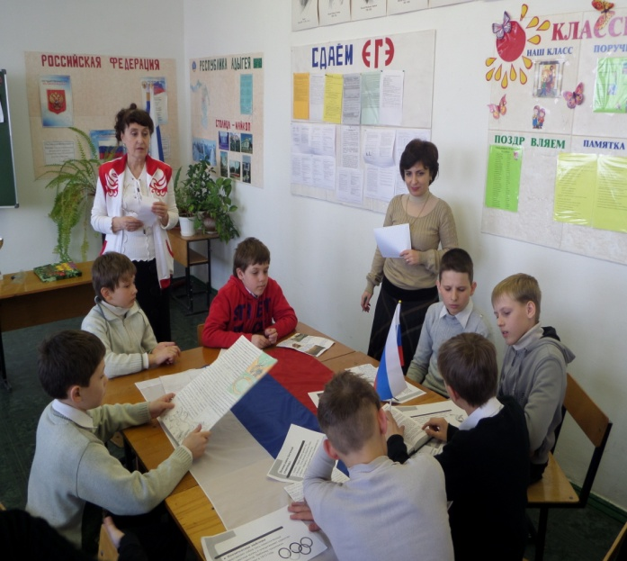
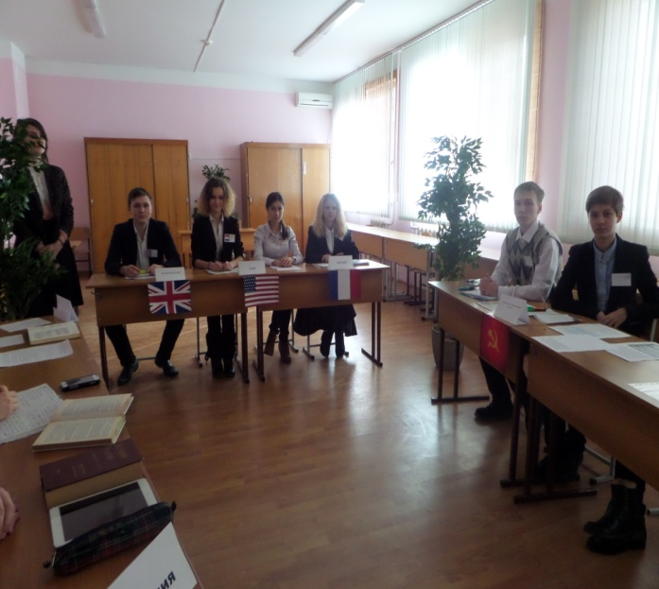
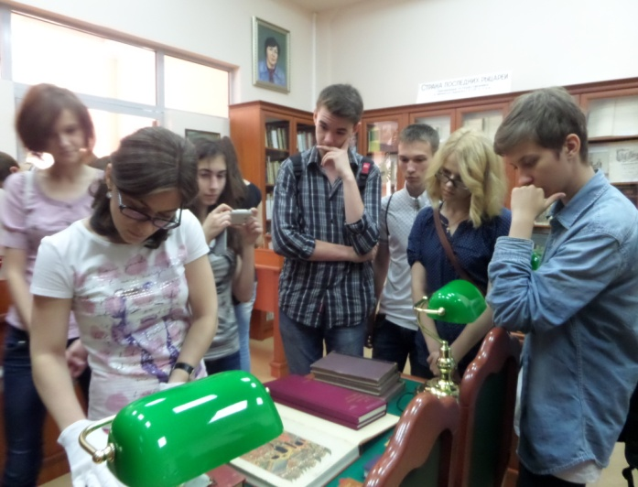
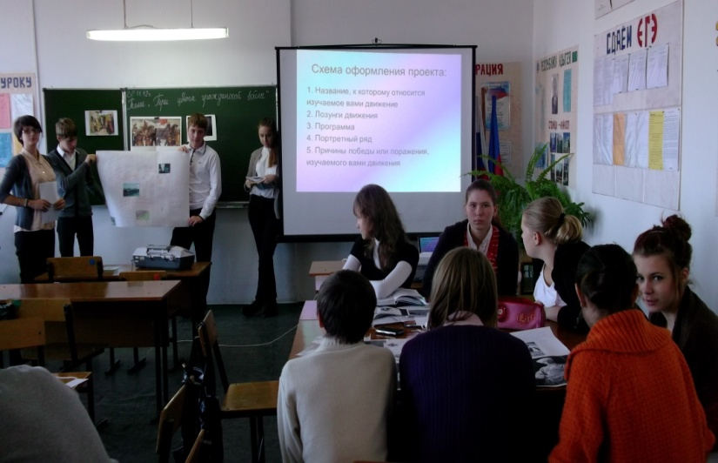
Историческая реконструкция
Деловая игра

Slide 12
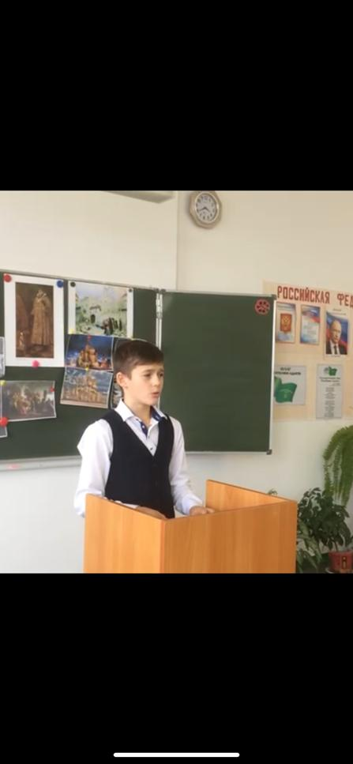
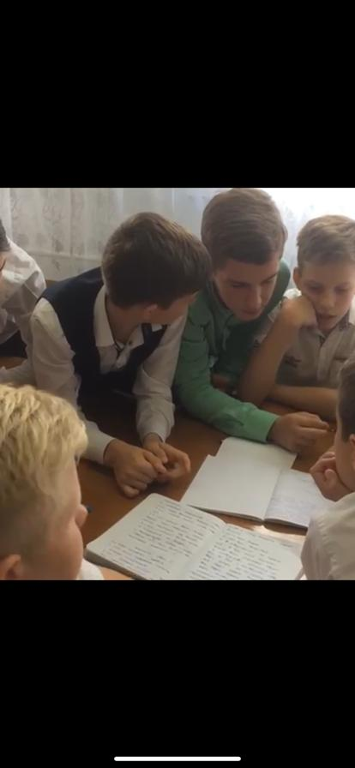
Исторический суд Суд над Иваном Грозным

Slide 13
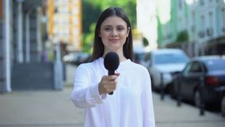
Свидетель эпохи.
Метод соцопроса и интервьюирования

Slide 14
Интеллект-карты или ментальные по истории

Slide 15
Исторический анекдот как источник информации

Slide 16
Анекдот – это как маленький бриллиант, который включает в себя огромное количество информации и подробно отражает настроения народа
Илмари Сусилуото

Slide 17
Аанекдоты – это неофициальная, устная история, и только взаимопроверка официальных документов и неофициальных преданий даёт объёмное и точное видение истории
Юрий Борев

Slide 18
Перебежала из Финляндии собака к нам в Ленинград. Спрашивает нашего Барабоса: -Ну как, у вас перестройка, гласность, демократия, теперь все хорошо?
Барабос: Да, цепь удлинили на 5 метров, зато миску на 6 метров отодвинули, а лаять можешь скоко угодно!!!

Slide 19
Сравнительный анализ советских эпох
При Ленине было как в туннеле: кругом тьма, впереди свет.
При Сталине - как в автобусе: один ведет, половина сидит, остальные трясутся.
При Хрущеве - как в цирке: один говорит, все смеются.
При Брежневе - как в кино: все ждут окончание сеанса.

Slide 20
Н.С. Хрущёв
Дал Хрущев указание выпустить почтовую марку со своим изображением. Через некоторое время он запрашивает Министерство связи, пользуются ли советские граждане этой маркой. – Совсем не берут, – отвечают. – А почему же? – Говорят, что не приклеивается. – Почему же не приклеивается? – Видно, плюют не на ту сторону.

Slide 21
Л.И.Брежнев
Брежнев наблюдает сцену: старушка подходит к постаменту с его бюстом, где на груди две, а не четыре Звезды Героя, и долго стоит, глядя на бюст. Брежнев подумал: «Наверное, считает. Но теперь-то их у меня уже четыре. Ясно, что не досчитывается.» Подходит к старушке и спрашивает: – Что, бабушка, чего-то здесь не хватает? – Да, милый, да! – И чего же? – Оградки, милый, оградки!

Slide 22
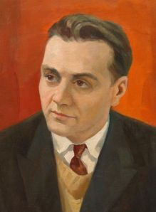
«Урок- это зеркало общей и педагогической культуры учителя. Мерило его интеллектуального богатства, показатель его кругозора, эрудиции»
В.А. Сухомлинский

